Slide 1
“Si Este Fuera Mi Último Sermón”
“Porque ¿qué es vuestra vida? Ciertamente es neblina que se aparece por un poco de tiempo, y luego se desvanece”.
Santiago 4:14.

Slide 2
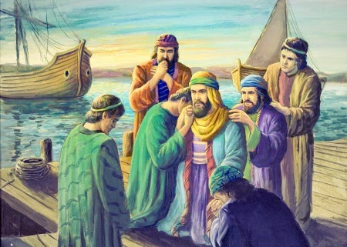
Leyendo Hechos de los apóstoles capítulo 20. Cuando El apóstol Pablo llamó a los ancianos de las iglesias desde Mileto a Éfeso.
Luego de varias exhortaciones, en el versículo 25 Pablo declara: “Y ahora, he aquí, yo sé que ninguno de todos vosotros, entre quienes he pasado predicando el reino de Dios, verá más mi rostro”
Seguimos leyendo y vemos la reacción de los hermanos.
“Cuando hubo dicho estas cosas, se puso de rodillas, y oró con todos ellos. Entonces hubo gran llanto de todos; y echándose al cuello de Pablo, le besaban, doliéndose en gran manera por la palabra que dijo, de que no verían más su rostro” (Hch. 20:36-38).
“Si Este Fuera Mi Último Sermón”

Slide 3
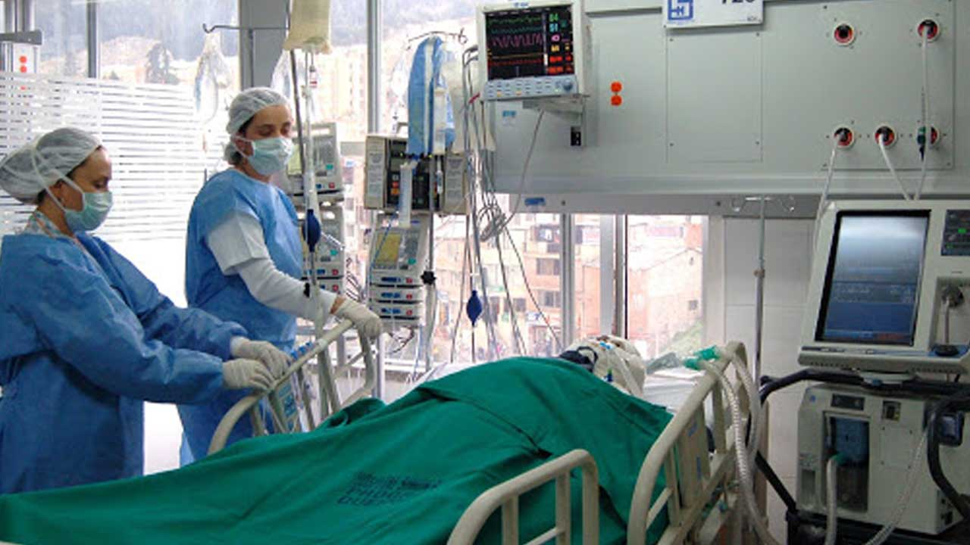
“La vida es una sombra que se desaparece, un vapor que se evapora, una hierba verde que se marchita” (Sntgo 4:14).
La vida es incierta, mayormente en estos momentos de pandemia.
Este último tiempo varios amigos predicadores han partido al hogar celestial, infectados por el Covid 19.
“Si Este Fuera Mi Último Sermón”

Slide 4
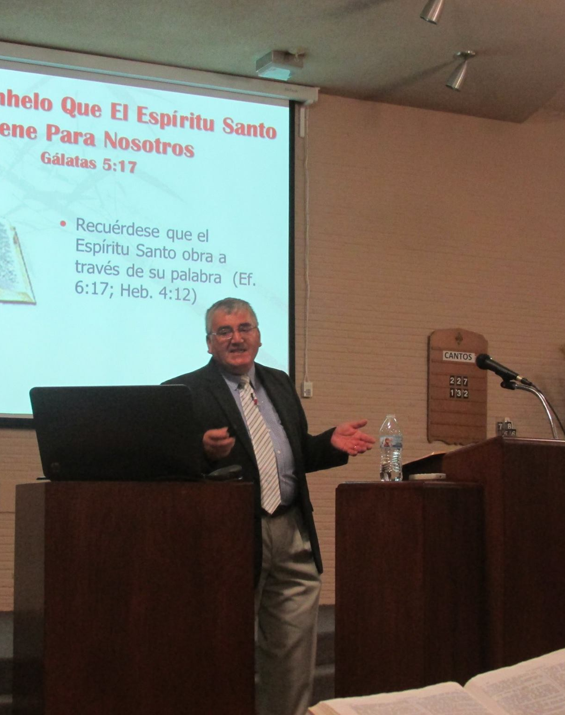
He pensado si este fuera el último sermón que predicara frente a ustedes ¿qué lección presentaría? ¿Qué debería enseñar?
Por más de 30 años he predicado para esta iglesia.
¿Cuál sería mi último sermón?
“Si Este Fuera Mi Último Sermón”

Slide 5
Si Hoy Predicara Por Última Vez Delante De Ustedes.
Insistiría En Presentarles A Jesús Como El Único Salvador.
No Hay otro Salvador. No hay otro mediador.
“Y en ningún otro hay salvación; porque no hay otro nombre bajo el cielo, dado a los hombres, en que podamos ser salvos” (Hch. 4: 12).
“Porque hay un solo Dios, y un solo mediador entre Dios y los hombres, Jesucristo hombre” (1 Tim. 2:5).
Trataría de convencerles que la única razón por la que Cristo vino a la tierra fue para mostrar el amor de Dios al hombre.
“Porque de tal manera amó Dios al mundo, que ha dado a su Hijo unigénito, para que todo aquel que en él cree, no se pierda, mas tenga vida eterna” (Jn. 3:16).
“Mas Dios muestra su amor para con nosotros, en que siendo aún pecadores, Cristo murió por nosotros” (Rom. 5:8).
“Si Este Fuera Mi Último Sermón”

Slide 6
Si Hoy Predicara Por Última Vez Delante De Ustedes.
Predicaría Que Sin La Sangre De Cristo No Hay Salvación.
La redención es en Cristo a través de su sangre.
“… en quien tenemos redención por su sangre, el perdón de pecados según las riquezas de su gracia” (Ef. 1:7).
¿Cómo ponerse en contacto con la sangre de Cristo?
Cuando usted desciende a las aguas del bautismo, cuando usted es sepultado con su Señor en el bautismo, se pone en contacto con el poder salvador de la sangre de Cristo y es redimido por la sangre del Cordero.
“¿O no sabéis que todos los que hemos sido bautizados en Cristo Jesús, hemos sido bautizados en su muerte?” Romanos 6:3
“Al que nos amó, y nos lavó de nuestros pecados con su sangre” (Ap. 1:5).
“Si Este Fuera Mi Último Sermón”

Slide 7
Si Hoy Predicara Por Última Vez Delante De Ustedes.
Hablaría de la importancia de la Biblia.
La Biblia es la voz escrita de Dios hablándole a la humanidad
“Dios, habiendo hablado muchas veces y de muchas maneras en otro tiempo a los padres por los profetas, en estos postreros días nos ha hablado por el Hijo, a quien constituyó heredero de todo, y por quien asimismo hizo el universo” (Heb. 1;1,2).
Enfatizaría en la importancia de leerla y obedecerla para salvar nuestras almas
“Por lo cual, desechando toda inmundicia y abundancia de malicia, recibid con mansedumbre la palabra implantada, la cual puede salvar vuestras almas” (Sntgo. 1:21).
Me esforzaría en convencerle que es el único mensaje que tenemos del Dios Todopoderoso. El evangelio de salvación,
“Porque no me avergüenzo del evangelio, porque es poder de Dios para salvación a todo aquel que cree; al judío primeramente, y también al griego” (Rom. 1: 16).
“Si Este Fuera Mi Último Sermón”

Slide 8
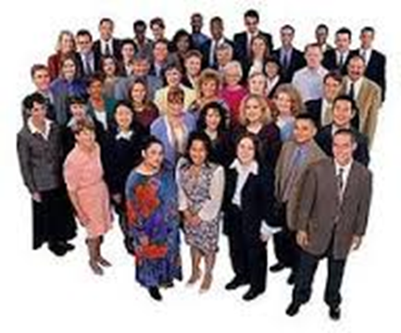
Si Hoy Predicara Por Última Vez Delante De Ustedes.
Enseñaría de la importancia de la Iglesia.
Que fue establecida por Cristo.
“… sobre esta roca edificaré mi iglesia; y las puertas del Hades no prevalecerán contra ella” (Mat. 16:18).
Que Cristo la amó y dio su vida por ella.
“Maridos, amad a vuestras mujeres, así como Cristo amó a la iglesia, y se entregó a sí mismo por ella” (Ef. 5: 25).
La iglesia fue comprada con la sangre de Cristo.
“… la iglesia del Señor, la cual él ganó por su propia sangre” (Hch. 20:28).
Que los salvos están en la iglesia de Cristo, no en los grupos sectarios que hoy existe
“Y el Señor añadía cada día a la iglesia los que habían de ser salvos” (Hch. 2:47).
La iglesia
“Si Este Fuera Mi Último Sermón”

Slide 9
Si Éste Fuera Mi Último Sermón Por Predicar.
Me esforzaría en advertirles sobre el infierno de fuego y la condenación.
“Mas os digo, amigos míos: No temáis a los que matan el cuerpo, y después nada más pueden hacer. Pero os enseñaré a quién debéis temer: Temed a aquel que después de haber quitado la vida, tiene poder de echar en el infierno; sí, os digo, a éste temed” (Luc. 12:4,5).
“Cuando se manifieste el Señor Jesús desde el cielo con los ángeles de su poder, en llama de fuego, para dar retribución a los que no conocieron a Dios, ni obedecen al evangelio de nuestro Señor Jesucristo; los cuales sufrirán pena de eterna perdición, excluidos de la presencia del Señor y de la gloria de su poder” (2 Tes. 1:7-9).
Allí será el lloro y el crujir de dientes
“ … y los echarán en el horno de fuego; allí será el lloro y el crujir de dientes” (Mat. 13:50).
Los que dicen que no les importa si se van al infierno no tienen idea de lo que dicen.
“Si Este Fuera Mi Último Sermón”

Slide 10
Si Éste Fuera Mi Último Sermón Por Predicar.
Dios no envía a nadie al infierno, espera que los hombres se arrepientan.
“No es que el Señor se tarde en cumplir su promesa, como algunos suponen, sino que tiene paciencia con ustedes, pues no quiere que nadie muera, sino que todos se vuelvan a Dios” (2 Ped. 3:9).
Dios quiere que todos los hombres sean salvos.
“el cual quiere que todos los hombres sean salvos y vengan al conocimiento de la verdad” (1 Tim. 2:4).
Jesucristo vino al mundo con el fin de salvar a las almas del infierno del diablo.
“Porque el Hijo del Hombre vino a buscar y a salvar lo que se había perdido” (Luc. 19:10).
“Porque de tal manera amó Dios al mundo, que ha dado a su Hijo unigénito, para que todo aquel que en él cree, no se pierda, mas tenga vida eterna” (Jn. 3:16).
“Si Este Fuera Mi Último Sermón”

Slide 11
Si Éste Fuera Mi Último Sermón Por Predicar.
Me esforzaría en convencerles que luchen por alcanzar el cielo.
“Esforzaos a entrar por la puerta angosta; porque os digo que muchos procurarán entrar, y no podrán” (Luc. 13:24).
El cielo es la morada de Dios (Mat. 6:9).
Jesús le llamó la casa de mi Padre (Jn. 14;1-3).
Un lugar donde Dios mismo se encargará de nuestros pesares.
“Enjugará Dios toda lágrima de los ojos de ellos; y ya no habrá muerte, ni habrá más llanto, ni clamor, ni dolor; porque las primeras cosas pasaron” (Ap. 21:4; 7:17).
“Si Este Fuera Mi Último Sermón”

Slide 12
Si Éste Fuera Mi Último Sermón Por Predicar.
Me esforzaría en convencerles que luchen por alcanzar el cielo.
El cielo es la esperanza del cristiano.
“Mas nuestra ciudadanía está en los cielos, de donde también esperamos al Salvador, al Señor Jesucristo” (Fil. 3:20).
El cielo es la esperanza de los fieles.
“… a causa de la esperanza que os está guardada en los cielos, de la cual ya habéis oído por la palabra verdadera del evangelio” (Col. 1:5).
“Bendito el Dios y Padre de nuestro Señor Jesucristo, que según su grande misericordia nos hizo renacer para una esperanza viva, por la resurrección de Jesucristo de los muertos, para una herencia incorruptible, incontaminada e inmarcesible, reservada en los cielos para vosotros, que sois guardados por el poder de Dios mediante la fe, para alcanzar la salvación que está preparada para ser manifestada en el tiempo postrero” (1Ped. 1:3-5).
“Si Este Fuera Mi Último Sermón”

Slide 13
Si Éste Fuera Mi Último Sermón Por Predicar.
Animaría a los hermanos que usan el púlpito para que predicarán solamente la palabra de Dios.
“Te encarezco delante de Dios y del Señor Jesucristo, que juzgará a los vivos y a los muertos en su manifestación y en su reino, que prediques la palabra; que instes a tiempo y fuera de tiempo; redarguye, reprende, exhorta con toda paciencia y doctrina” (2 Tim. 4:1,2).
“Si alguno habla, hable conforme a las palabras de Dios; si alguno ministra, ministre conforme al poder que Dios da, para que en todo sea Dios glorificado por Jesucristo, a quien pertenecen la gloria y el imperio por los siglos de los siglos. Amén” (1 Ped. 4:11).
“Si Este Fuera Mi Último Sermón”

Slide 14
Si Éste Fuera Mi Último Sermón Por Predicar.
Animaría a los hermanos que usan el púlpito para que predicarán solamente la palabra de Dios.
Pablo exhortó a los ancianos de la iglesia a cuidar y apacentar el rebaño, sabiendo que falsos maestros se levantarían enseñando el error (Hch. 20: 28-30).
Se necesitan hermanos fieles en la predicación
“… retenedor de la palabra fiel tal como ha sido enseñada, para que también pueda exhortar con sana enseñanza y convencer a los que contradicen” (Tito 1:9).
“Si Este Fuera Mi Último Sermón”

Slide 15
Si Éste Fuera Mi Último Sermón Por Predicar.
Les diría que los amo mucho. Aunque no pueda abrazarlos por causa del Covid 19.
Rogaría con lágrimas a los hermanos que están lejos del Señor, para que dejen el pecado y ordenen sus vidas y vuelvan a caminar en santidad.
Les recordaría las palabras de Pablo
“¿No sabéis que los injustos no heredarán el reino de Dios? No erréis; ni los fornicarios, ni los idólatras, ni los adúlteros, ni los afeminados, ni los que se echan con varones, ni los ladrones, ni los avaros, ni los borrachos, ni los maldicientes, ni los estafadores, heredarán el reino de Dios” (1 Cor. 6:9-10).
“Si Este Fuera Mi Último Sermón”

Slide 16
Si Éste Fuera Mi Último Sermón Por Predicar.
Les recordaría que el fundamento de Dios está firme
“Pero el fundamento de Dios está firme, teniendo este sello: Conoce el Señor a los que son suyos; y: Apártese de iniquidad todo aquel que invoca el nombre de Cristo” (2 Tim. 2:19).
Mientras estemos vivos, podemos arreglar las cosas con Dios.
¡Hagamos las paces con Él mientras podamos, y no carguemos con nuestros pecados cuando entremos en la eternidad!
“Si Este Fuera Mi Último Sermón”

Slide 17
Conclusión:
Si Éste Fuera Mi Último Sermón.
Le diría que estoy confiado, esperando encontrarme con mi Salvador.
Repetiría las palabras del apóstol Pablo.
“He peleado la buena batalla, he acabado la carrera, he guardado la fe. Por lo demás, me está guardada la corona de justicia, la cual me dará el Señor, juez justo, en aquel día; y no sólo a mí, sino también a todos los que aman su venida” (2 Tim. 4:7-8).
“Si Este Fuera Mi Último Sermón”

Slide 18
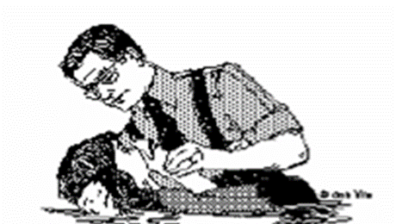
Si Éste Fuera Mi Último Sermón.
Usaría toda mi fuerza en presentar el plan de salvación a los que aún no han obedecido el evangelio.
Los animaría a dar los siguientes cinco pasos de obediencia.
“Si Este Fuera Mi Último Sermón”
“por cuanto todos pecaron, y están destituidos de la gloria de Dios”
(Rom 3:23).
ENEMIGOS DE DIOS
Bautizarse (Hch. 2:38)
COMUNIÓN CON DIOS
CONFESAR (Rom. 10:9,10)
ARREPENTIRSE: (Hch. 17:30)
CREER ((Mar. 16:15-16)
OIR (Rom. 10:17).
“Cristo… vino a ser autor de eterna salvación para todos los que le obedecen”
(Heb.5:9)

